Slide 2
AULA 28
Recommender Systems

Slide 3






Instrutor: Raphael Ballet
Background:
Engenheiro de Controle e Automação (IMT)
Mestre em Sistemas Aeroespaciais e Mecatrônica (ITA)
Data Scientist – Elo7
Interesses:
Aprendizado de Máquina
Processamento de Linguagem Natural
Drones
Visão Computacional
Sistemas de recomendação
Robótica

Slide 4
Planejamento:
Introdução
Sistemas de Recomendação: Conteúdo
Redução de Dimensionalidade
Visualização Multidimensional: T-SNE
Topic Analysis
Filtro Colaborativo

Slide 5
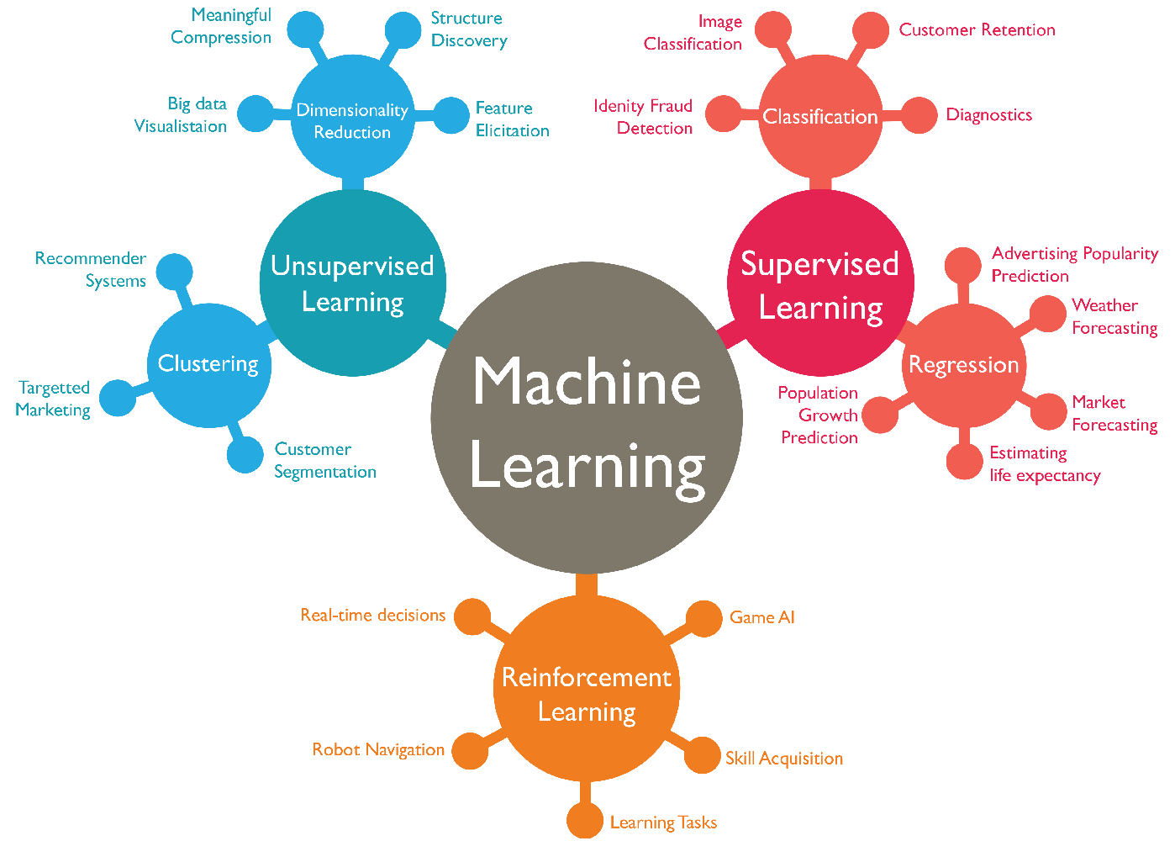
1. INTRODUÇÃO

Slide 6
1. INTRODUÇÃO
Por que recomendação?

Slide 7
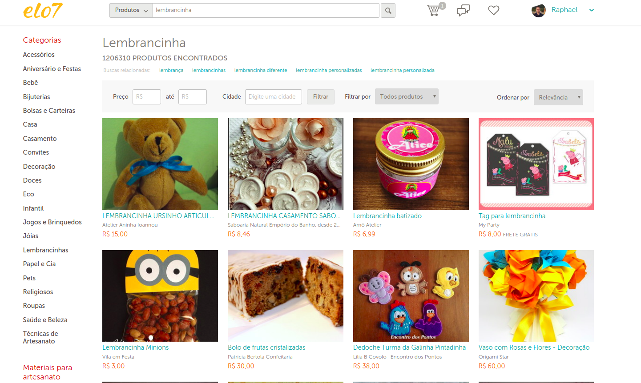
1. INTRODUÇÃO

Slide 8
1. INTRODUÇÃO
Existe muita demanda e muita oferta, mas como fazer “match”?

Slide 9
1. INTRODUÇÃO
Existe muita demanda e muita oferta, mas como fazer “match”?
Como recomendar produtos que nem mesmo o usuários sabia que queria?

Slide 10
2. Sistemas de Recomendação
Existem 3 grandes grupos:
Proximidade de documentos (produtos, músicas, filmes etc)
Proximidade entre usuários (filtro colaborativo)
Híbrido → Mistura dos outros 2

Slide 11
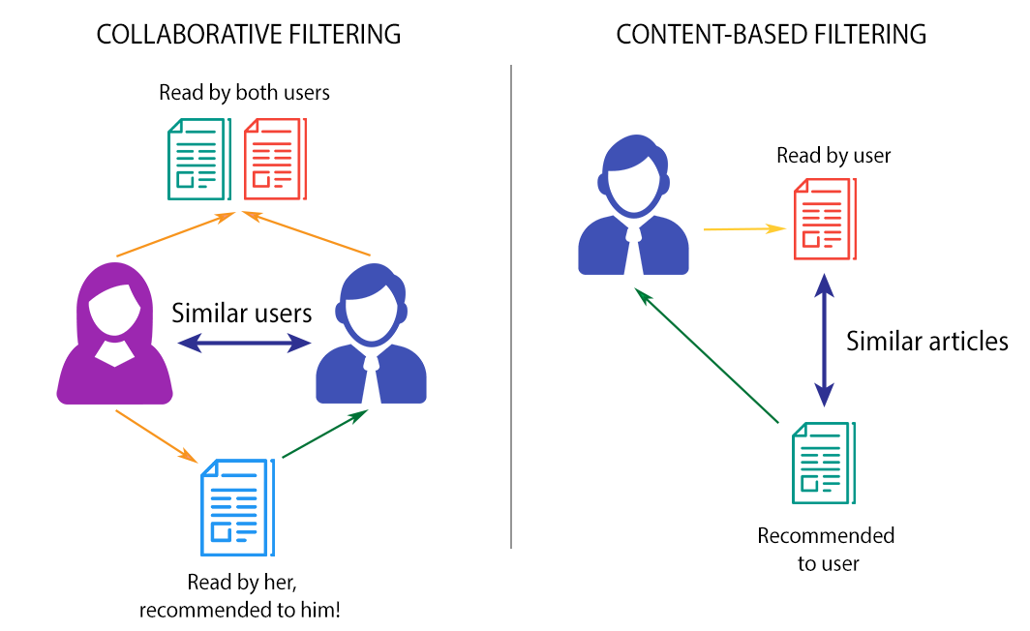
2. Sistemas de Recomendação

Slide 12
2. Sistemas de Recomendação
Proximidade de documentos:
Distância entre documentos
Similaridade de temas (tópicos)

Slide 13
2. Sistemas de Recomendação
Proximidade de documentos:
Distância entre documentos
Similaridade de temas (tópicos)
Clustering / Topic Analysis

Slide 14
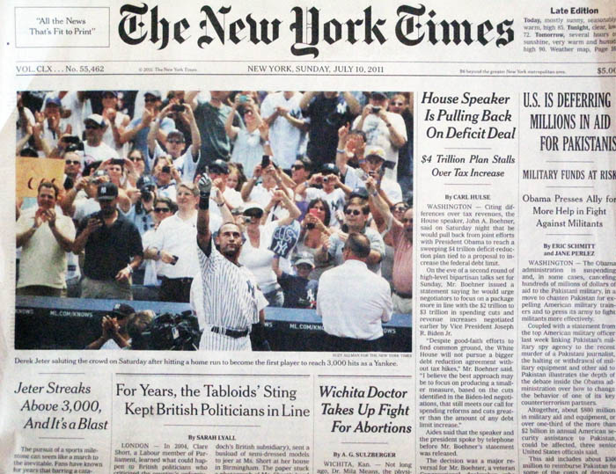
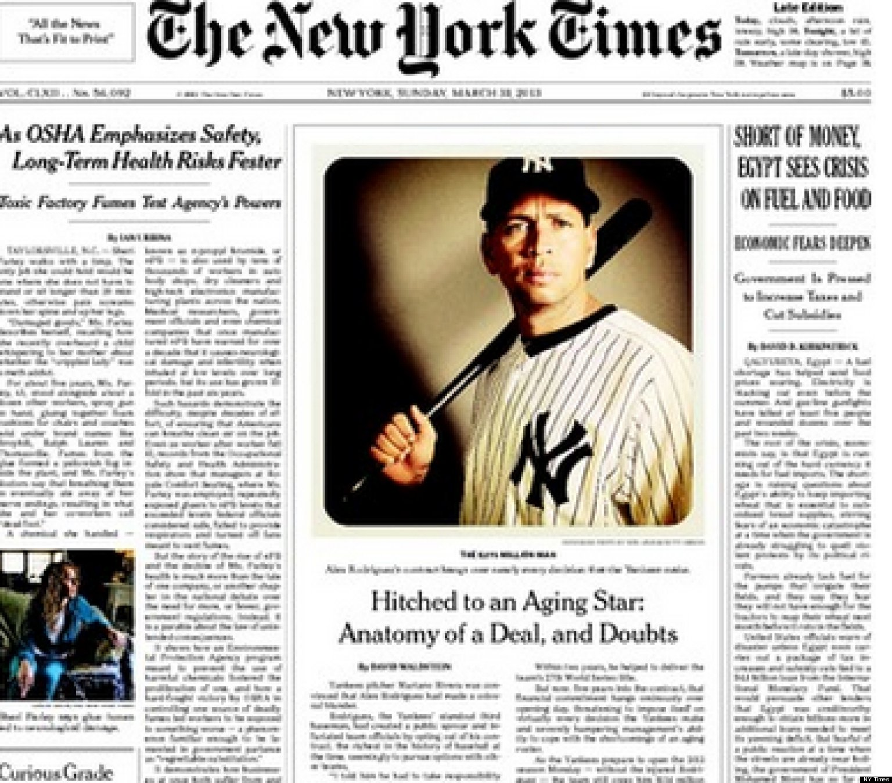
2. Sistemas de Recomendação
Exemplo – Recomendação artigos NY Times
Esporte
Baseball
Campeonato
leu / gostou
Recomendação
Esporte
Baseball

Slide 15
2. Sistemas de Recomendação
Vetores muito esparsos:
Distâncias semelhantes (vetores/produtos ~ equidistantes)
Tempo de cálculo muito alto
Excessivo espaço em memória utilizado

Slide 16
2. Sistemas de Recomendação
Solução:
Clustering
Redução de dimensionalidade
Análise de Tópicos

Slide 17
3. Redução de Dimensionalidade
Dois objetivos principais:
Facilitar visualização e intuição
Amenizar o problema de similaridade entre observações

Slide 18

3. Redução de Dimensionalidade
Dois objetivos principais:
Facilitar visualização e intuição
Amenizar o problema de similaridade entre observações
Maldição da dimensionalidade

Slide 19
3. Redução de Dimensionalidade
Técnicas principais:
PCA
T-SNE (Visualização apenas)
Topic Analysis (NMF e LDA)

Slide 20
3. Redução de Dimensionalidade
Documentos
Fonte 1
Clusters
Segmentos
Tópicos
Sumário
etc
Dados
Fonte 2
Observação
Fonte 3

Slide 21
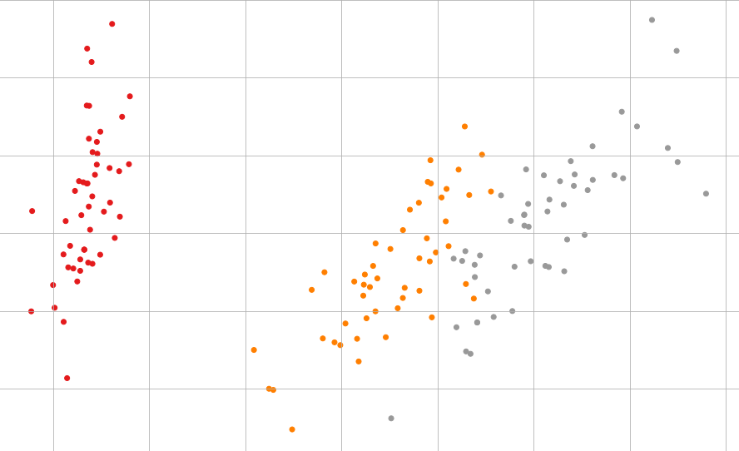
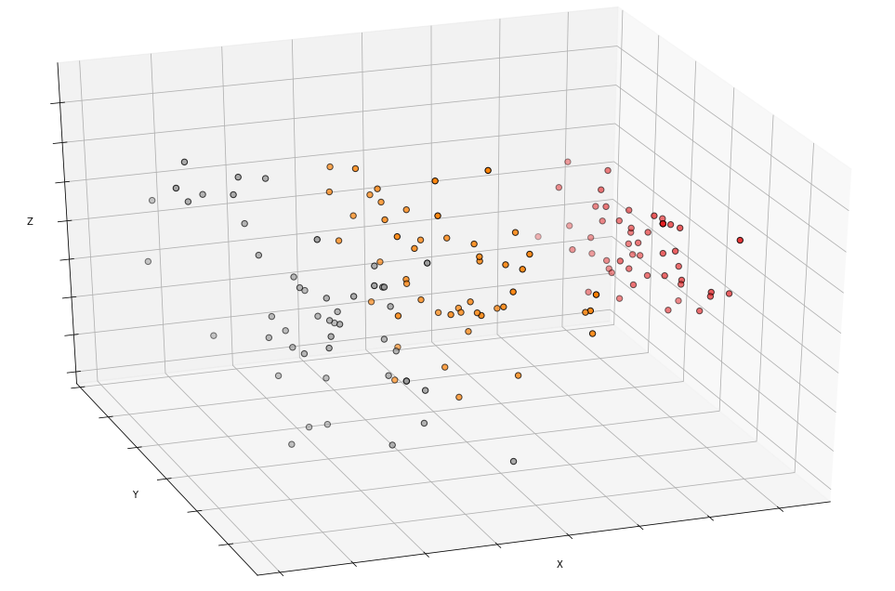
3. Redução de Dimensionalidade
Visualização dos dados – 2D e 3D

Slide 22

3. Redução de Dimensionalidade
Visualização mais do que 3D?

Slide 23
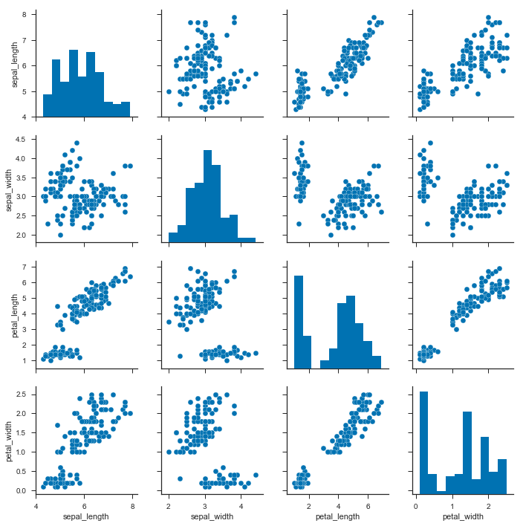
3. Redução de Dimensionalidade
Visualização 4 dimensões

Slide 24
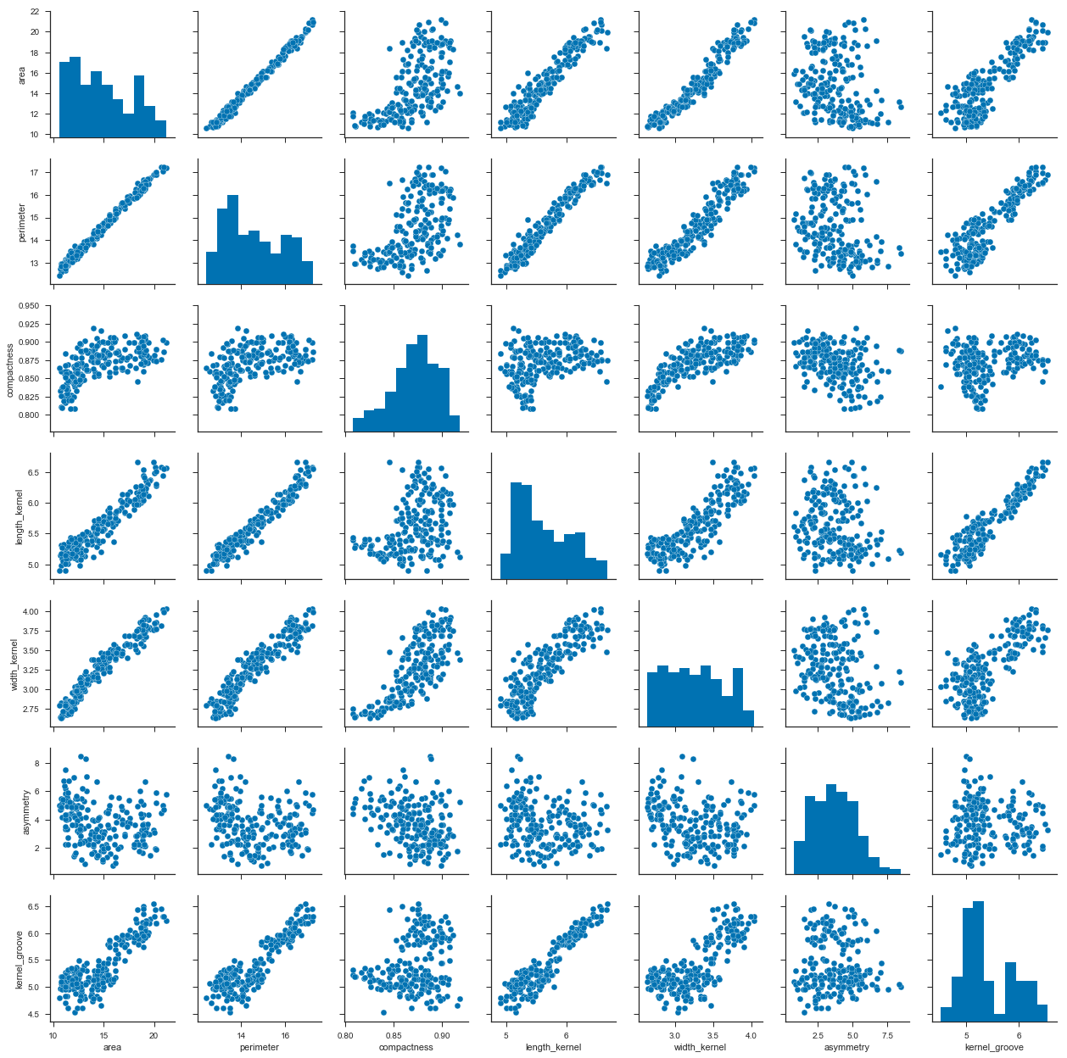
3. Redução de Dimensionalidade
Visualização 7 dimensões

Slide 25
3. Redução de Dimensionalidade
Visualização NLP (>1k dimensões)
?

Slide 26
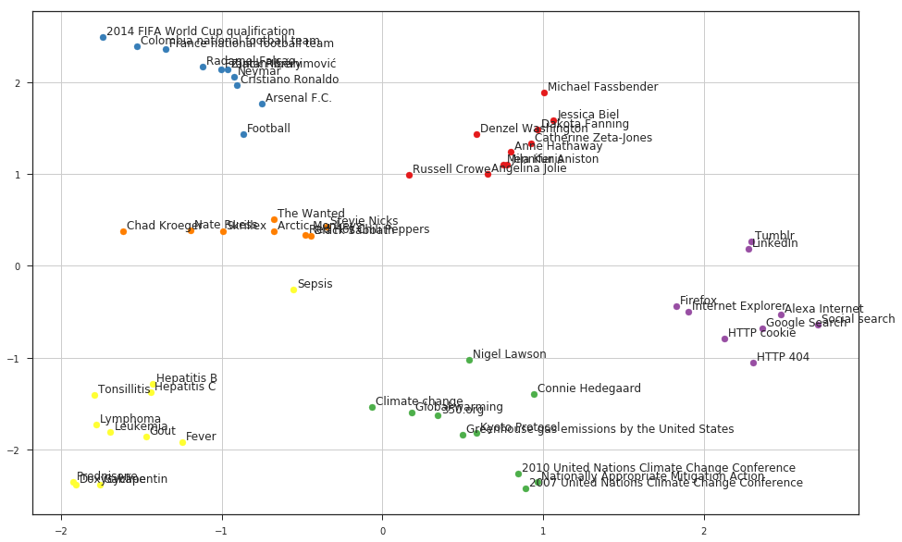
3. Redução de Dimensionalidade
Visualização NLP (>1k dimensões): Desejo

Slide 27
3. Redução de Dimensionalidade
Objetivo
Sumário – Menor dimensão
Sem reduzir informação!
Fonte 1
1
Fonte 2
Dados
Observação
Fonte 3
2
Fonte 4

Slide 28
3. PCA
Principal Component Analysis:
Encontra atributos de maior variação → “mais importantes”
Elimina atributos de menor variação → “menos explicativos”

Slide 29
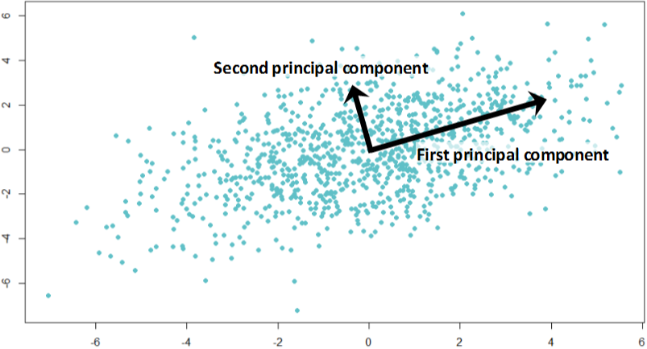
3. PCA
Componentes principais:

Slide 30
3. PCA
PCA: Componentes principais:
Primeiro componente:
Direção de maior variação nos dados
Segundo componente:
Direção da segunda maior variação e ortogonal ao primeiro (descorrelacionado do primeiro)
...

Slide 31
3. PCA
Passos do algoritmo PCA:
Remove média amostral dos dados
Rotaciona os eixos para descorrelacionar os atributos
Ordena os componentes principais em nível de variância
Remove os componentes menos variantes (Opcional)

Slide 32
3. PCA
Remove média amostral dos dados
Yn
Y
Y
Xn
x
x

Slide 33
3. PCA
2) Rotaciona os eixos para descorrelacionar os atributos
Yn
Y
Y
Yn
Xn
Xn
x
x

Slide 34
3. PCA
3) Ordena os componentes principais em nível de variância
Y
Yn
Y
X2
Xn
X1
x
x
X1: Primeiro componente principal
X2: Segundo componente principal

Slide 35
3. PCA
4) Remove os componentes menos variantes (Opcional)
X2
X1
X1
X1: Primeiro componente principal
X2: Segundo componente principal

Slide 36
3. PCA
Quando remover componentes principais:
Atributos muito correlacionados
Componentes secundários pouco variantes
→ baixa variância explicada
Balanço entre precisão e simplificação
Encontrar dimensão intrínseca

Slide 37
3. PCA
Exemplo: notebook

Slide 38
3. PCA
Vantagens:
Permite reduzir dimensionalidade do problema sem perder informação
Menor dimensionalidade
→ Maior velocidade e menos memória para algoritmos de ML
Resultados determinísticos

Slide 39
3. PCA
Desvantagens:
Dimensões resultantes (componentes principais) não representam os atributos
Perde a “explicabilidade” do algoritmo
Má escolha de número de componentes pode prejudicar análise
Encontra apenas relações lineares

Slide 40
4. Visualização: T-SNE
T-distributed Stochastic Neighbor Embedding
Mapeia N-dimensões em 2 ou 3 dimensões
Distância é proporcional a probabilidade de proximidade entre pontos (afinidade)
Método iterativo baseado em otimização (gradiente descendente)
Procura manter a estrutura dos dados

Slide 41
4. T-SNE
Mas, nós já temos o PCA. Por que usar T-SNE?

Slide 42
4. T-SNE
Mas, nós já temos o PCA. Por que usar T-SNE?
PCA encontra apenas relações lineares
Falha ao encontrar estruturas complexas

Slide 43
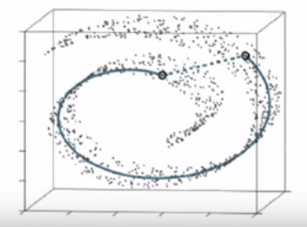
4. T-SNE
Mas, nós já temos o PCA. Por que usar T-SNE?
PCA encontra apenas relações lineares
Falha ao encontrar estruturas complexas

Slide 44
4. T-SNE
Existem basicamente 2 parâmetros:
Learning rate: Taxa de aprendizado – gradiente descendente
Perplexity: Número aproximado de vizinhos de um ponto (observação) – Entre 5 e 50

Slide 45
4. T-SNE
Exemplo: notebook

Slide 46
4. T-SNE
Vantagens:
Permite a visualização de relações entre dados multidimensionais
Mantém a estrutura dos dados (não-linear)
Rápido e eficiente mesmo para grandes dimensões e grande quantidade de observações

Slide 47
4. T-SNE
Desvantagens:
Depende da escolha dos parâmetros (nem sempre fácil)
Não possui repitibilidade dos resultados
Distâncias entre clusters não significam nada
Interpretação dos resultados não trivial

Slide 48
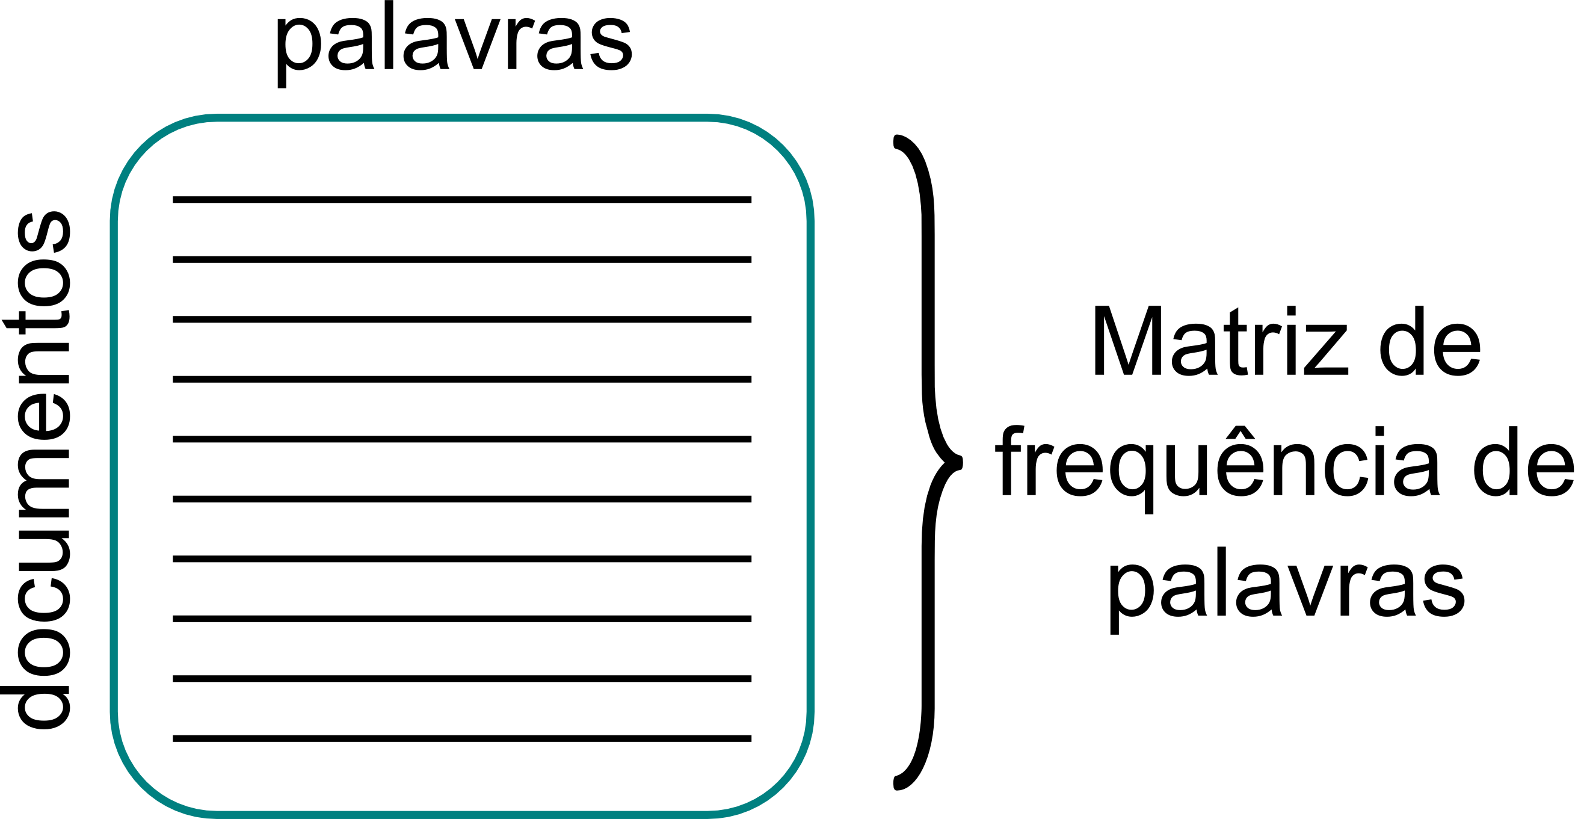
5. Topic Analysis
Problema já conhecido:
Documentos + Palavras = Muitas dimensões

Slide 49
5. Topic Analysis
Solução:
Redução de dimensionalidade
Clustering
...

Slide 50
5. Topic Analysis
Solução:
Redução de dimensionalidade
Clustering
Problema:
Perda de interpretabilidade dos dados

Slide 51
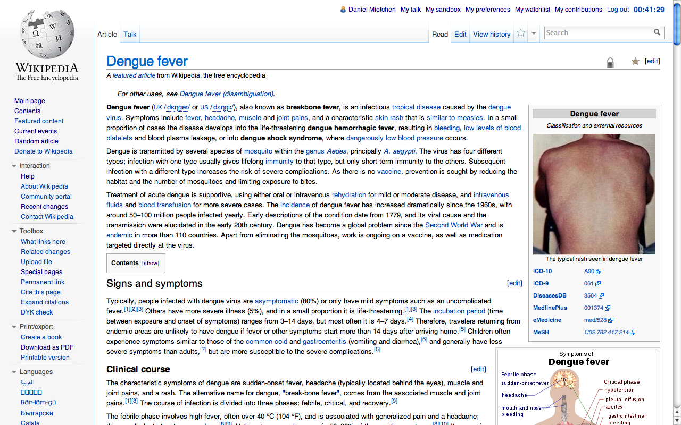
5. Topic Analysis
Objetivo:
Encontrar estrutura implícita nos documentos – Tópicos / Temas
75% Health
20% Medicine
5% Biology

Slide 52
5. Topic Analysis
Principais algoritmos:
Non-Negative Matrix Factorization (NMF)
Latent Dirichlet Allocation (LDA)

Slide 53
5. Topic Analysis – NMF
Non-Negative Matrix Factorization (NMF)
Principal objetivo:
Decompor a matriz de frequência de palavras em representações de tópicos
Documentos são compostos de combinações de tópicos
Tópicos são compostos de combinações de palavras

Slide 54
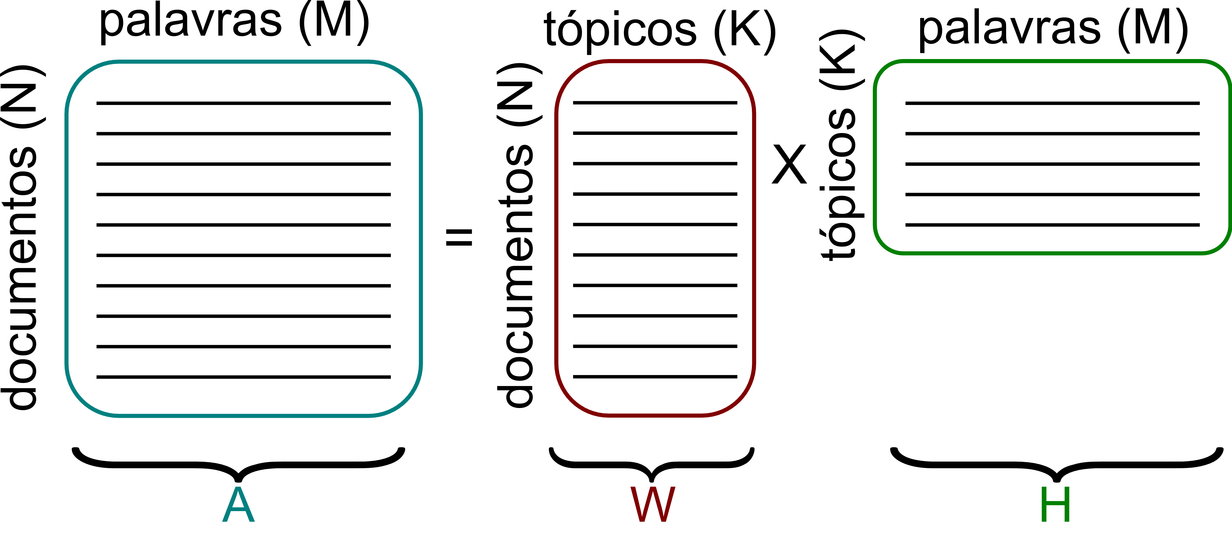
5. Topic Analysis – NMF
NMF: Fatoração → A = WH

Slide 55
5. Topic Analysis – NMF
Matrizes:
A: Matriz de frequência de termos (M) em documentos (N)
W: Matriz de pesos → distribuição de tópicos (K) nos documentos
H: Matriz de atributos → distribuição de palavras nos tópicos

Slide 56
5. Topic Analysis – NMF
Principais características:
Precisa definir o número de tópicos
Matrizes A, W e H não podem ter valores negativos
Matrizes W e H podem reconstruir matriz A (aprox.)

Slide 57
5. Topic Analysis – NMF
NMF pode ser utilizado em vários outros cenários:
Segmentação de fontes sonoras do áudio:
Documentos: áudio
Features: espectograma do áudio
Segmentação de imagens:
Documentos: imagem
Features: pixels

Slide 58
5. Topic Analysis – NMF
Exemplo: notebook

Slide 59
5. Topic Analysis – NMF
Vantagens:
Tópicos são interpretáveis
Naturalmente agregador (clustering)
Pode ser utilizado em outros contextos (ex: imagens, áudio etc)

Slide 60
5. Topic Analysis – NMF
Desvantagens:
Solução aproximada
Pode causar overfitting
Limitação de utilizar apenas features positivas

Slide 61
5. Topic Analysis – LDA
Latent Dirichlet Allocation (LDA)
Método probabilístico
Representa documentos como uma mistura de tópicos
Precisa definir o número de tópicos (igual NMF)

Slide 62
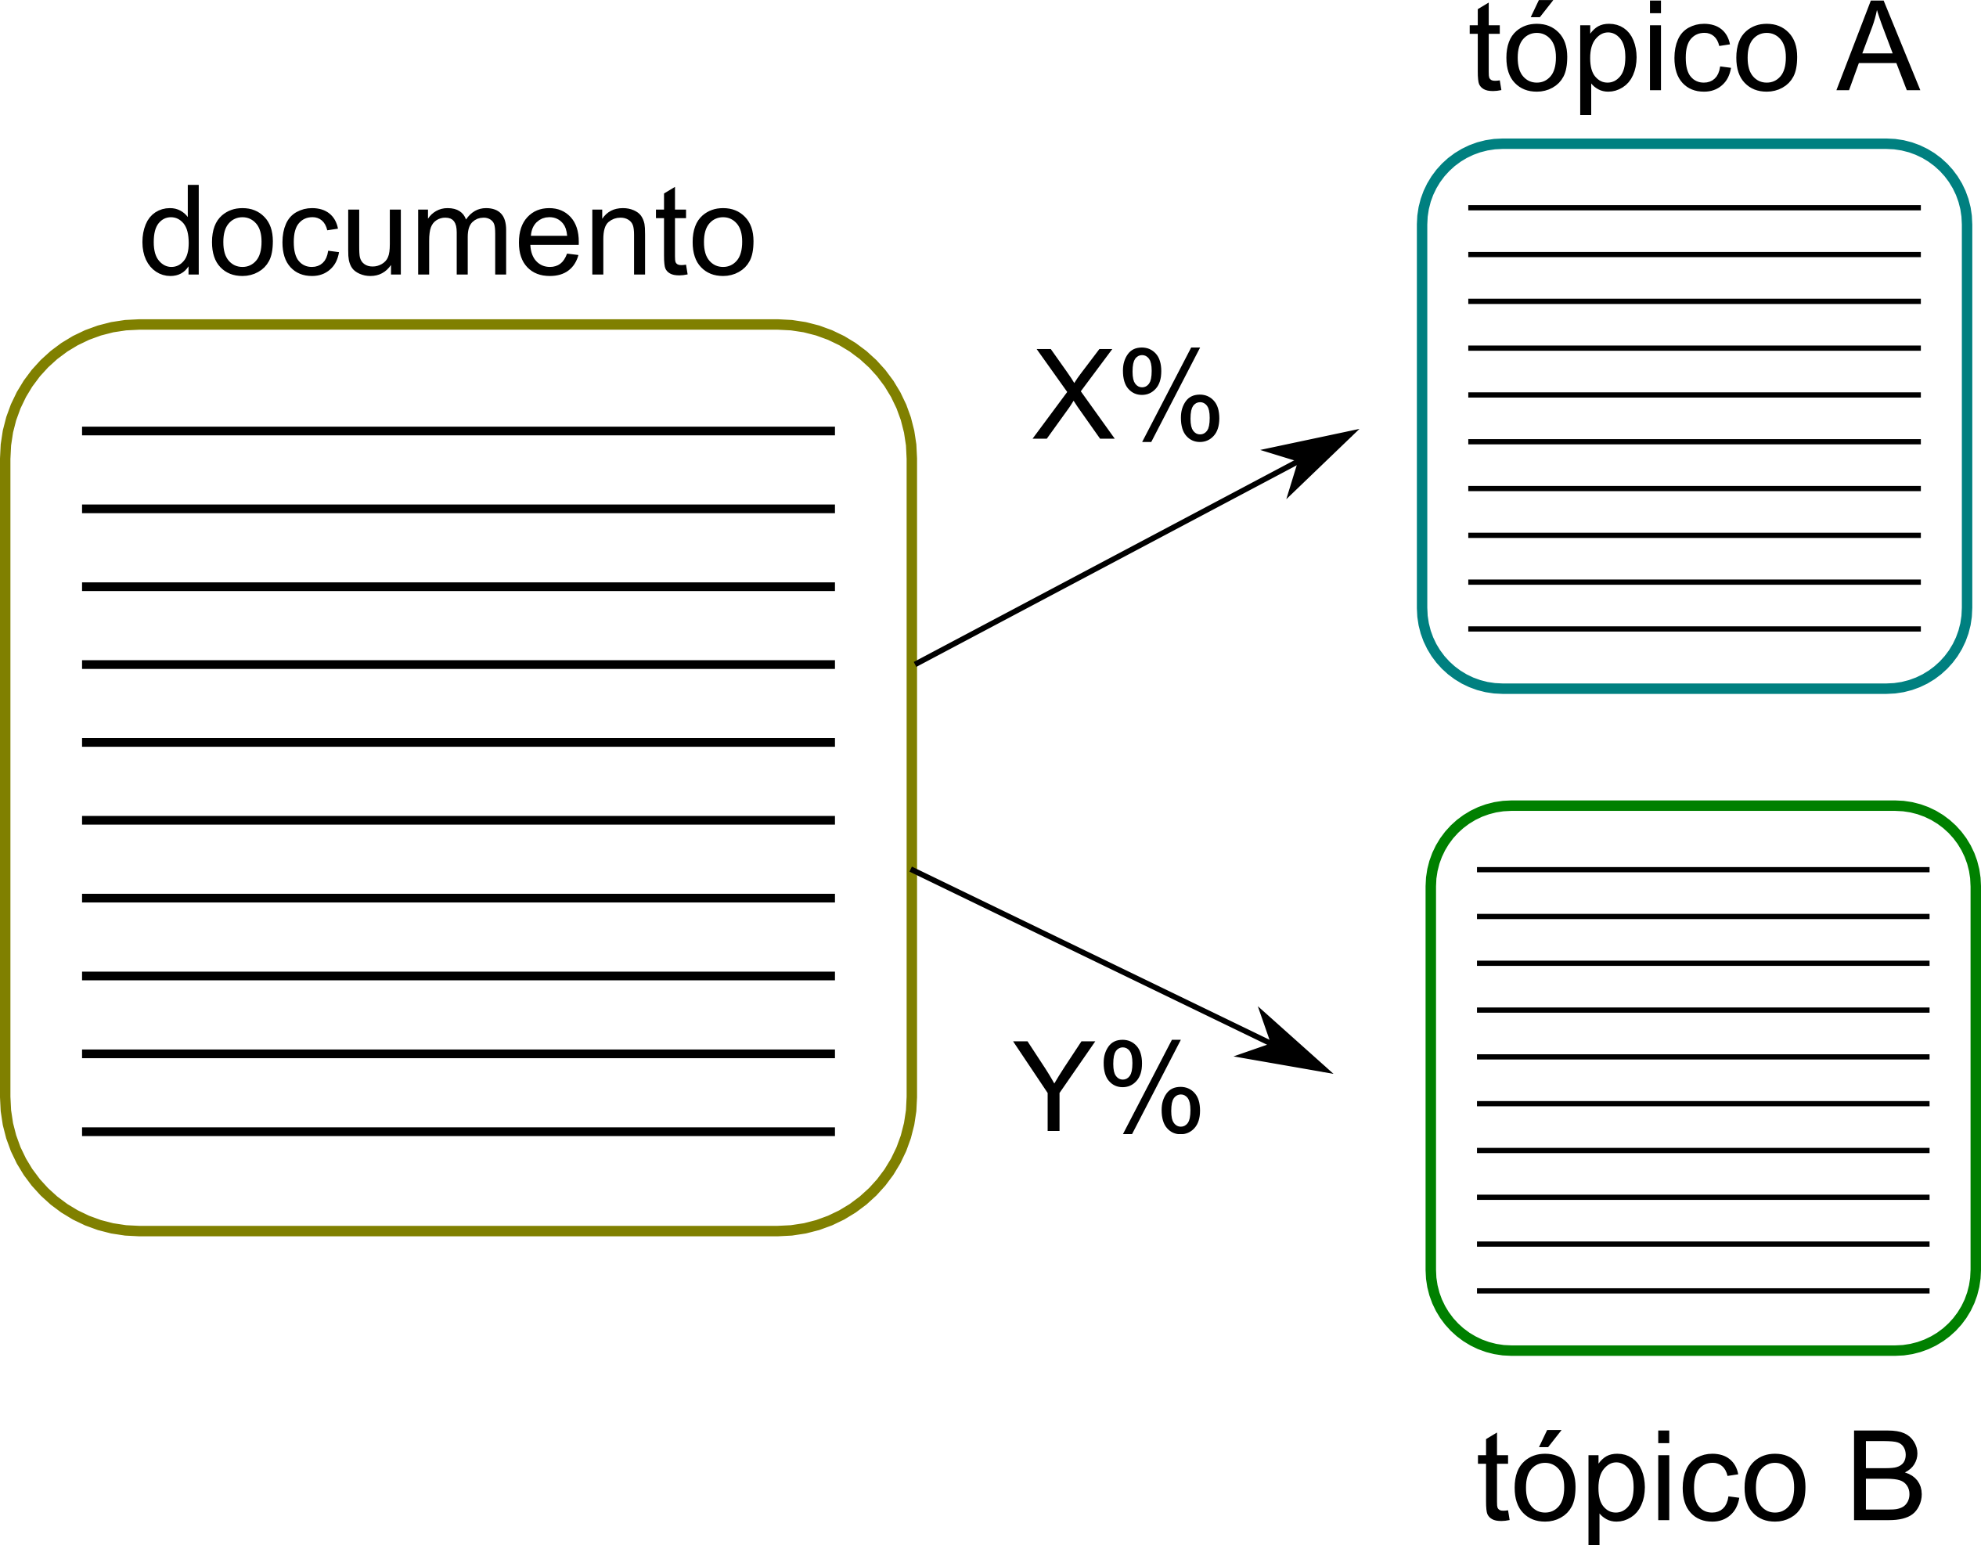
5. Topic Analysis – LDA
Documento → Místura de tópicos

Slide 63
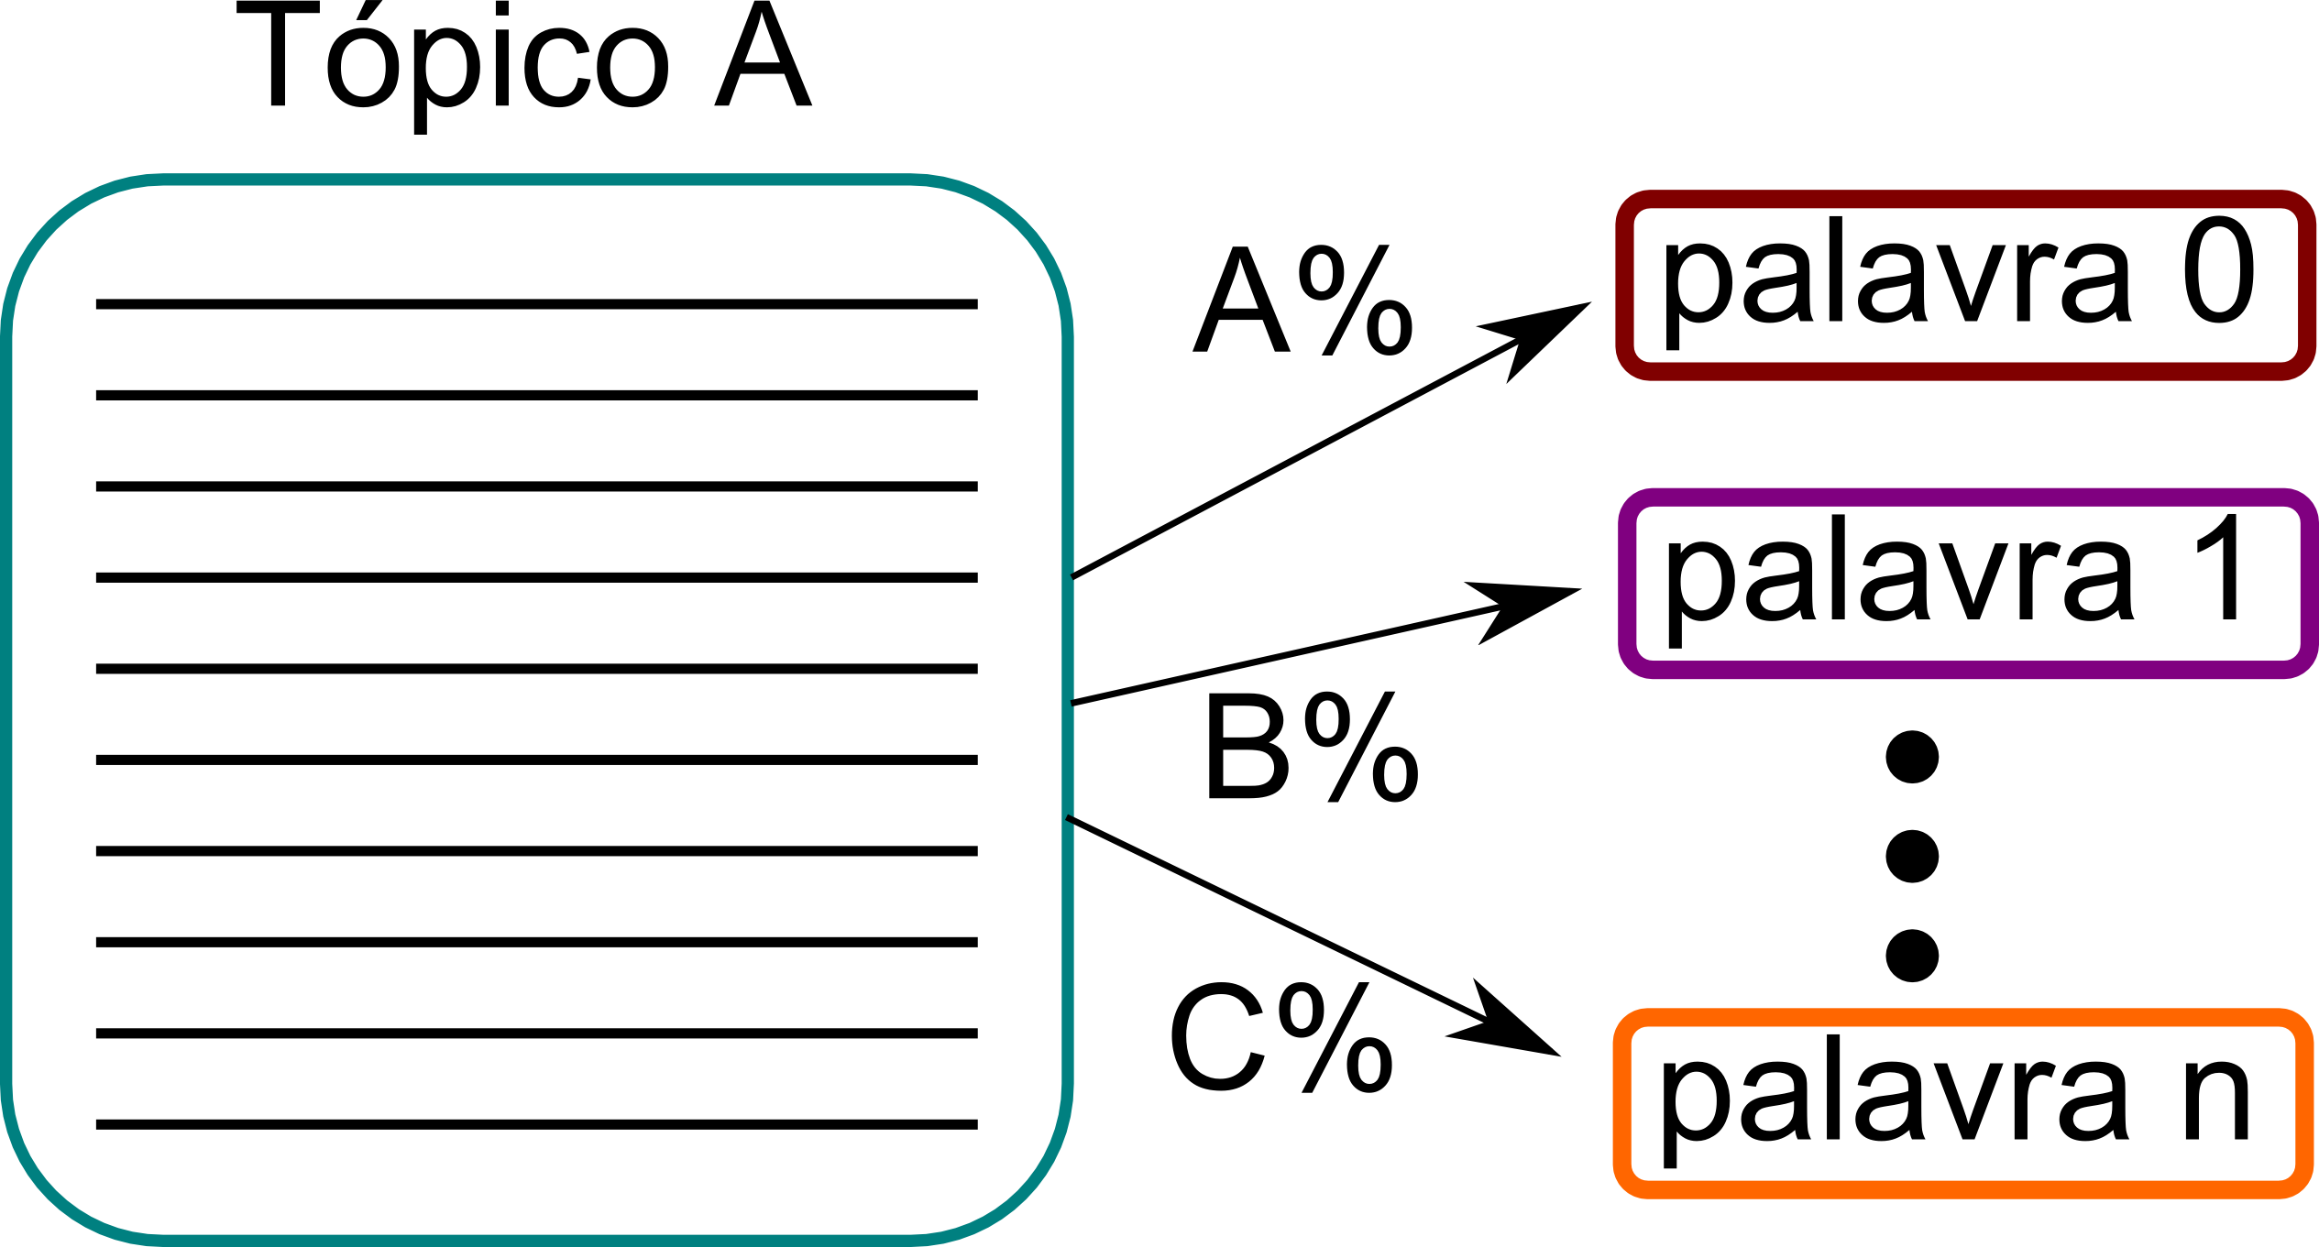
5. Topic Analysis – LDA
Tópicos → Mistura de palavras

Slide 64
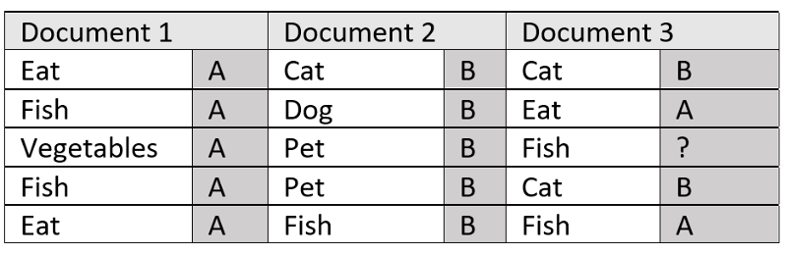
5. Topic Analysis – LDA
Exemplo:

Slide 65
5. Topic Analysis – LDA
Exemplo:
Tópico A: Comida
Tópico B: Animais

Slide 66
5. Topic Analysis – LDA
Exemplo:
Documento 1: Apenas tópico A
Documento 2: Apenas tópico B
Documento 3: Mistura dos tópicos A e B

Slide 67
5. Topic Analysis – LDA
Exemplo:
Qual o tópico associado a palavra “Fish” no documento 3?
P(‘Fish’ | tópico A) = 0.75 (3 – A, 1 – B)
P(‘Fish’ | tópico B) = 0.25

Slide 68
5. Topic Analysis – LDA
Exemplo:
Qual a probabilidade de cada tópico no documento 3?
P(tópico A | Documento 3) = P(tópico B | Documento 3) = 0.5

Slide 69
5. Topic Analysis – LDA
Exemplo:
Portanto, podemos concluir que “Fish” está contido no tópico A.

Slide 70
5. Topic Analysis – LDA
O método é repetido para todas as palavras múltiplas vezes
O algoritmo para quando não houver mais variação (convergência)

Slide 71
5. Topic Analysis – LDA
Exemplo: notebook

Slide 72
5. Topic Analysis – LDA
Vantagens:
Tópicos são interpretáveis
Permite variação de tópicos e palavras (distribuição)
Permite gerar documentos novos

Slide 73
5. Topic Analysis – LDA
Desvantagens:
Mesmas desvantagens do NMF

Slide 74
6. Filtro Colaborativo
Proximidade entre usuários (filtro colaborativo):
Usuários semelhantes consomem documentos semelhantes
Clustering Topic Analysis

Slide 75
6. Filtro Colaborativo
Proximidade entre usuários (filtro colaborativo):
Documentos:
Histórico de consumo do usuário (compra, avaliação etc)
Atributos / Features:
Lista de itens de consumo (produtos, livros, filmes etc)

Slide 76
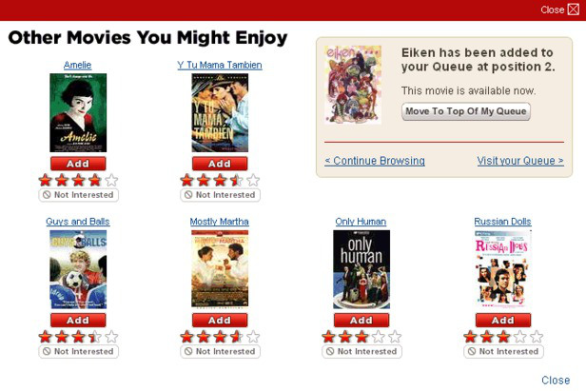
6. Filtro Colaborativo
Exemplo: Recomendação de filmes

Slide 77
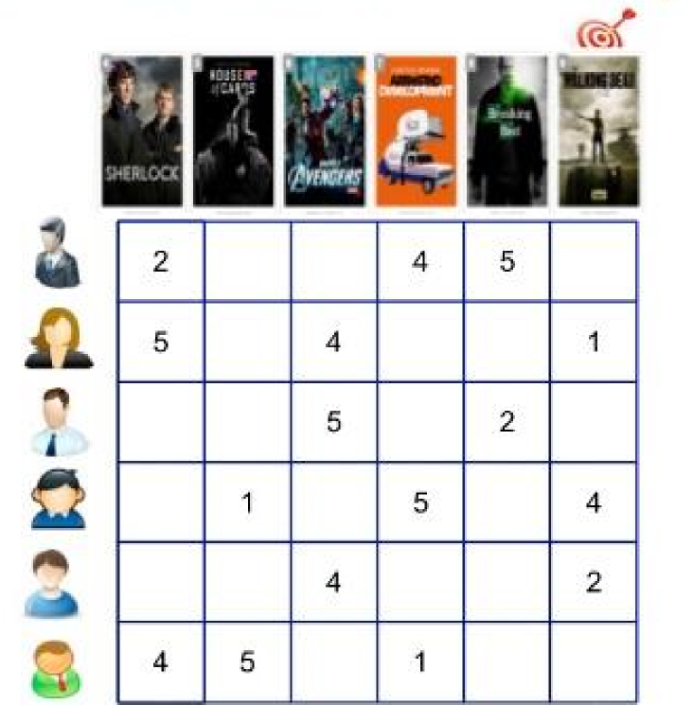
6. Filtro Colaborativo
Exemplo: Recomendação de filmes

Slide 78
6. Filtro Colaborativo
Exemplo: Recomendação de filmes
Recomendação!

Slide 79
6. Filtro Colaborativo
Recomendação:
Encontrar items / usuários semelhantes
→ Menor distância entre vetores
Problema:
Vetores muito esparsos: muitas dimensões sem valores

Slide 80
6. Filtro Colaborativo
Exemplo: Recomendação produtos Elo7
Histórico de compras
prod0 prod1 prod2 prod3 ...
~8 milhões de produtos
user0
user1
user2
0
0
1
1
0
0
0
1
0
0
0
0
...
...
...
Milhões de compradores diferentes

Slide 81
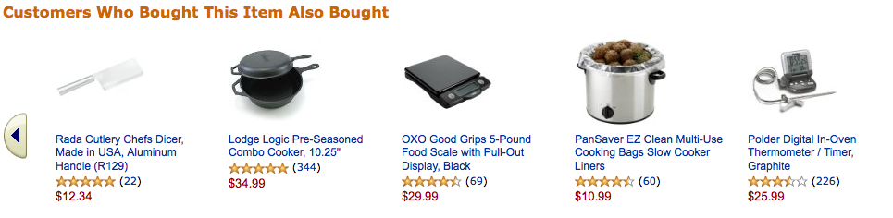
6. Filtro Colaborativo
Diferentes métodos:
Memória:
Item-Item: “Quem comprou isso também comprou ...”
User-Item: “Usuários semelhantes a você compraram ...”

Slide 82
6. Filtro Colaborativo
Diferentes métodos:
Modelo:
Fatorização de Matrizes: SVD, PCA, NMF etc

Slide 83
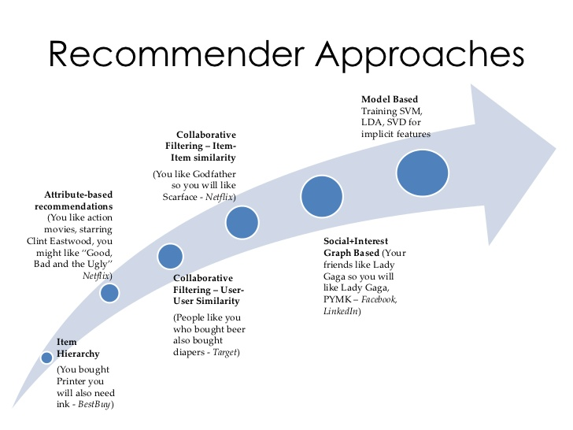
6. Filtro Colaborativo

Slide 84
6. Filtro Colaborativo
Case MovieLens:

Slide 85
OBRIGADO!

